Slide 1
Imperatív
Rozkazovací spôsob

Slide 2
Imperatív: cvičenie
https://ucimesaslovencinu.sk/ako-si-doma-pripravit-pupavovy-med/

Slide 3
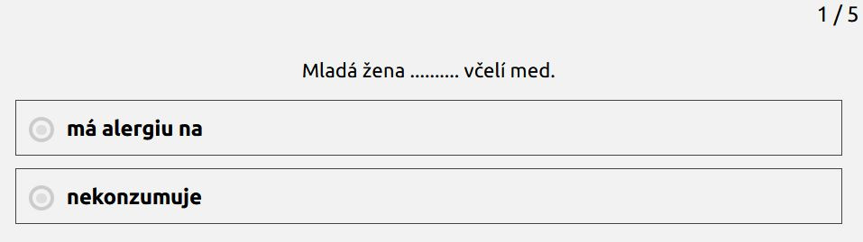

Slide 4
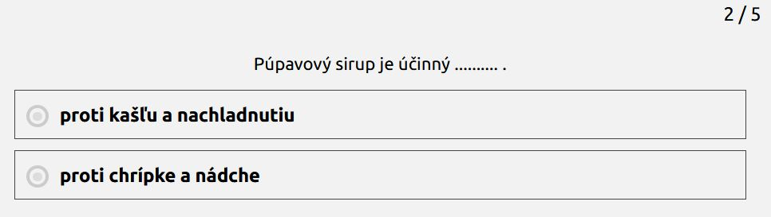

Slide 5
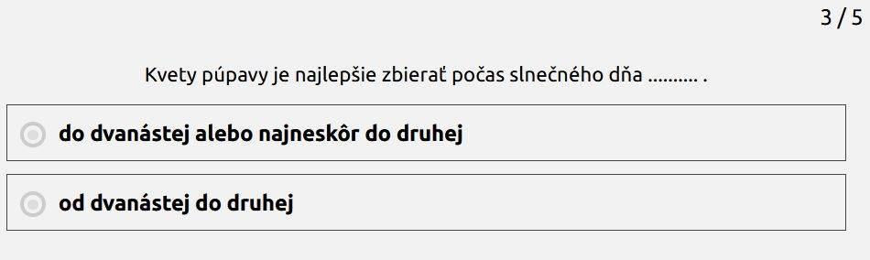

Slide 6
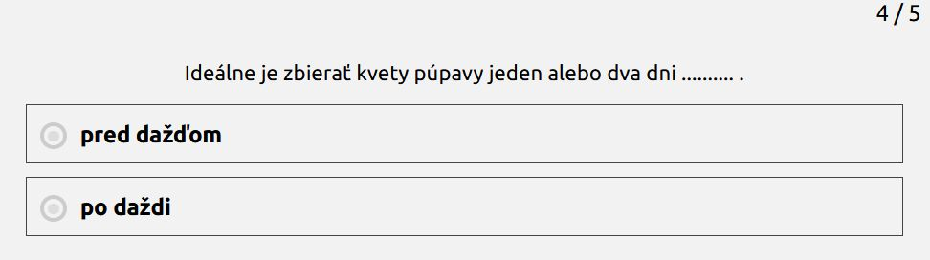

Slide 7
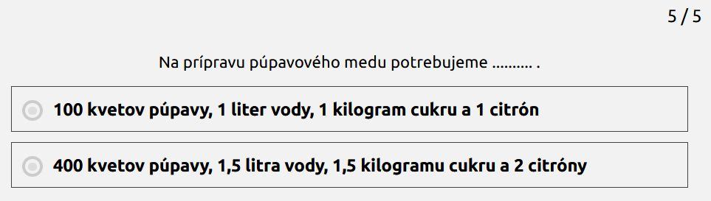

Slide 8
Doplň do viet.
Najprv .............. (nazbierať) kvety púpavy.
Potom ich .............. (vložiť) do hrnca s vodou.
............. (Pridať) cukor a citrón.
Potom zmes .............. (variť).
Uvarenú zmes .............. (precediť) cez gázu.
Precedenú zmes .............. (dať) do menších pohárikov.

Slide 9
Imperatív (rozkazovací spôsob)
zmiešať
pridať
ozdobiť
ochutnať
vyvaľkať
vložiť
piecť
pomlieť
vymastiť
zmiešajú
pridajú
ozdobia
ochutnajú
vyvaľkajú
vložia
pečú
pomelú
vymastia
zmiešaj
pridaj
ozdob
ochutnaj
vyvaľkaj
vlož
peč
pomeľ
vymasť/vymasti

Slide 10
Napíšte recept na veľkonočnú dobrotu, ktorú pripravujete u Vás doma.

